Slide 1




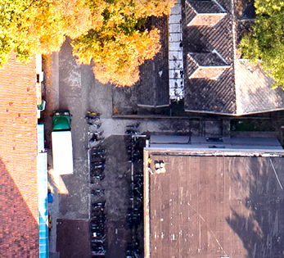
计算系统基础
Introduction to Computing Systems
毛云龙

Slide 2


01
课程介绍

Slide 3
课程介绍
课程安排
共17个教学周：16次授课+1次习题讲解
第1-3周：计算基础内容介绍（部分内容与程序设计基础重合，补选的同学可以通过视频学习）
第4-8周：计算机系统介绍
第9-14周：程序设计的底层实现
第15-16周：面向计算机系统的程序设计
注：其中，第2周不上课进行上学期的期末考试，第12周法定假日补课待定

Slide 4
课程介绍
教学信息
上课时间：每周一晚上的18:30～21:20，中间两次课间休息
上课地点：鼓楼校区教102
教师信息：毛云龙，南京大学副研究员
办公地点：南京大学仙林校区计算机科学与技术系楼313
答疑时间：每周三上午8:00～10:00
QQ号码：396369058
电子邮件：maoyl@nju.edu.cn
助教信息：徐钰琪、辛泽西、黄子睿
QQ号码：984087353、329664098、389608862

Slide 5
课程介绍
教学信息
课程网站：教学立方，课程邀请码 8DRPBAVV，查看课件、提交作业、问题反馈等
课程QQ群：125511130，课程通知、课后讨论、同学交流
评分方法：10%课堂+20%编程+30%课后作业+40%期末考试
认真上课，按时完成作业，记得参加期末考试，预祝大家取得好成绩

Slide 6
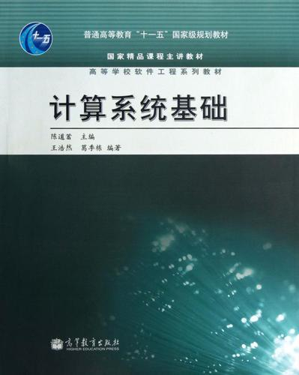
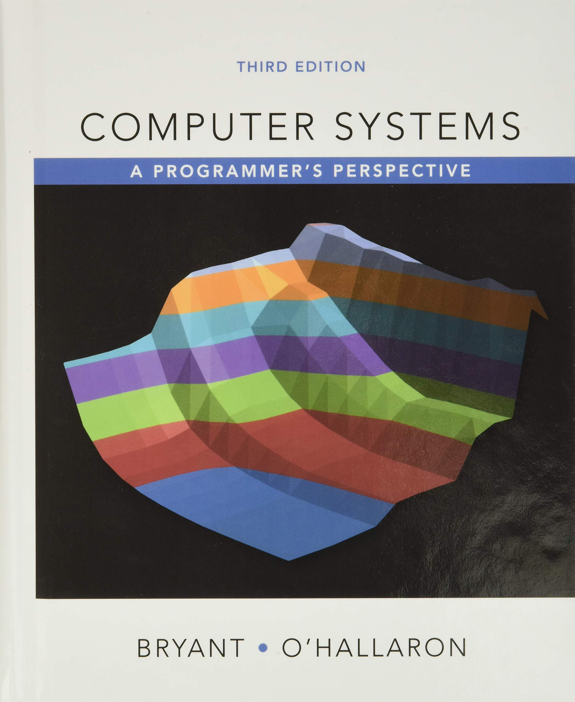
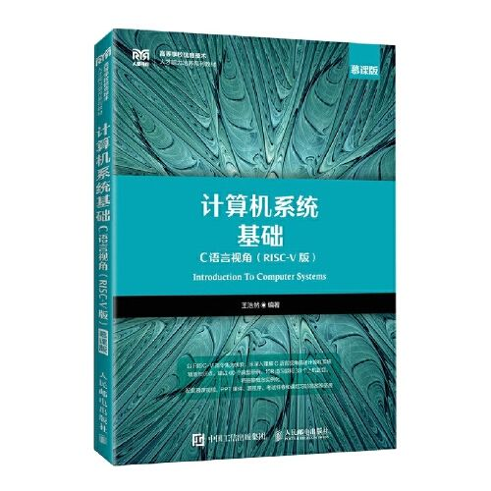
课程介绍
计算机系统基础：王浩然编著，人民邮电出版社出版
注：两本教材准以C语言为程序设计语言，不同之处在于前者以MIPS指令集为主，后者以RISC-V指令集为主
Computer Systems: A Programmer’s Perspective, Randal E. Bryant and David R. O’Hallaron, Third Edition (CS:APP3e), Pearson
参考教材
计算系统基础，陈道蓄主编，王浩然、葛季栋编著，高等教育出版社出版

Slide 7
课程介绍
教学计划
第一章
第二章
第三章
第四章
第五章
计算系统概述
数据的机器
级表示
数字逻辑电路
指令集结构
机器语言与
汇编语言
第1周：
计算机与计算机系统、
冯·诺伊曼模型、
计算系统的抽象与分层
第2-3周：
位和数据类型、
整数和浮点数、
算数和逻辑运算
第4-5周：
门电路、
组合逻辑电路、
时序逻辑电路
第6-8周：
指令集概述、
运算指令、
数据传输指令、
控制指令、
中央处理器
第9-10周：
机器语言、
汇编语言、
汇编过程

Slide 8
课程介绍
教学计划
第六章
第七章
第八章
第九章
第十章
子例程
输入和输出
C函数的底层
实现
指针和数组
的底层实现
递归和缓存
第11周：
调用返回机制、
子例程实例
第12周：
I/O基础设计、
操作系统服务例程
第13-14周：
内存和寄存器、
函数调用过程
第15-16周：
指针、
数组、
参数传递机制、
C程序的编译
第17周：
递归函数、
缓存的设计

